Slide 1
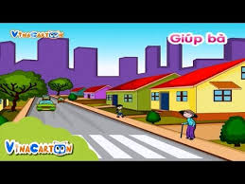
Chiều nay đi học về Một bà già trống gậy Trên vỉa hè em thấy Muốn tránh xe qua đường

Slide 2
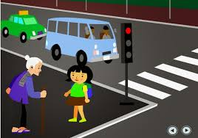
Em vội dừng bước chân Đường nhiều xe lắm đó Đến bên bà nói nhỏ Để cháu giúp bà qua

Slide 3
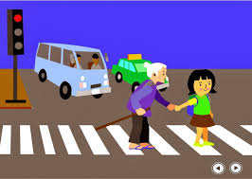
Tay em lắm tay bà Cùng bước qua đường rộng

Slide 4
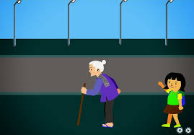
Chia tay bà cảm động Khen mãi em bé ngoan

